Slide 1
DEPARTAMENTO DE CIENCIAS DE LA VIDA Y LA AGRICULTURA
CARRERA DE INGENIERÍA EN BIOTECNOLOGÍA
TEMA: “ESTABLECIMIENTO IN VITRO DE LÍNEAS CELULARES DE LECHERO BLANCO (Euphorbia laurifolia Juss. ex Lam.) A PARTIR DE SEGMENTOS DE TALLO PARA LA POSTERIOR APLICACIÓN EN ANÁLISIS DE LA ACTIVIDAD CITOTÓXICA Y ANTIMICROBIANA”
DANIEL SANTIAGO VACA SANTAMARÍA

Slide 2
Contenidos
Justificación del Problema
Objetivos
Marco Teórico
Hipótesis
Materiales y Métodos
Resultados y Discusión
Conclusiones
Recomendaciones
Formulación del Problema

Slide 3
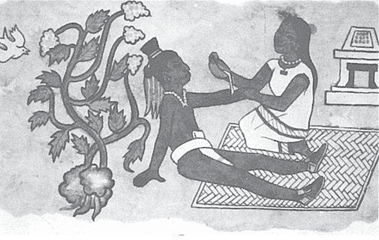
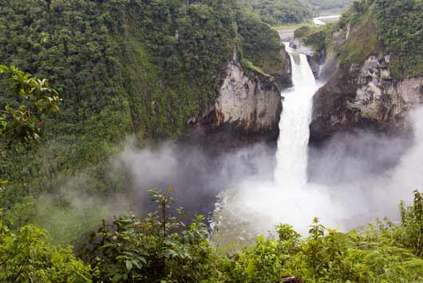
Formulación del Problema
Ecuador
País Megadiverso
Figura 2. Uso tradicional de Euphorbia laurifolia Juss. ex Lam.. Fuente (Martínez, 2013).
Conocimiento ancestral
Figura 1. Ecuador megadiverso. Fuente (Mamiverse, 2017).

Slide 4
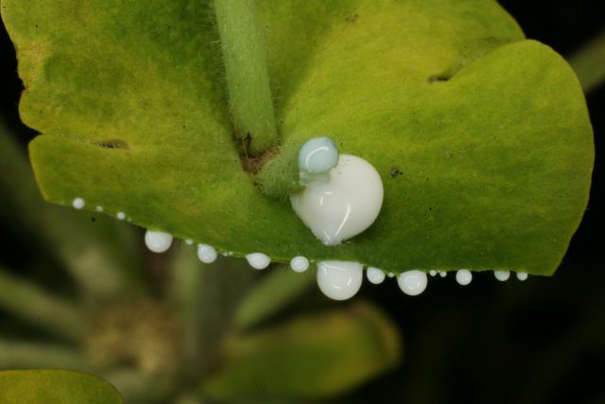
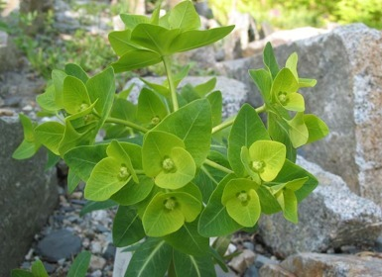
Formulación del Problema
Familia Euphorbiaceae
Látex
Figura 4. Látex de Euphorbia characias L.
Fuente (Barrero et al., 2011).
Antimicrobiana
Antioxidante
Analgésico - Antipirético
Citotóxico
Antialérgico
Antidiarreico
Figura 3. Euphorbia fischeriana. Fuente (Barrero et al., 2011).
Droga anticancerígena

Slide 5
Justificación del Problema
Lechero blanco (Euphorbia laurifolia Juss. ex Lam.)
Curar abscesos infectados de la piel
Tratar afecciones del hígado
Combatir verrugas
Metabolitos secundarios
Figura 5. Euphorbia laurifolia Juss. ex Lam.. Fuente (Jijón, 2015).

Slide 6
Objetivos
General
Establecer líneas celulares a nivel in vitro de lechero blanco (Euphorbia laurifolia Juss. ex Lam.) a partir de segmentos de tallo.

Slide 7
Objetivos
Específicos
Obtener un protocolo de desinfección para el cultivo in vitro de lechero blanco (Euphorbia laurifolia Juss. ex Lam.).
Determinar las concentraciones de fitorreguladores necesarios para la formación de callo de lechero blanco (Euphorbia laurifolia Juss. ex Lam.).
Seleccionar y propagar las diferentes líneas celulares a partir de callo de lechero blanco (Euphorbia laurifolia Juss. ex Lam.).

Slide 8
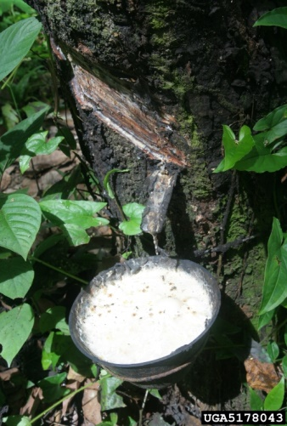
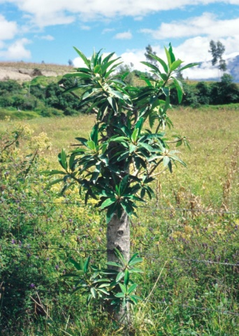
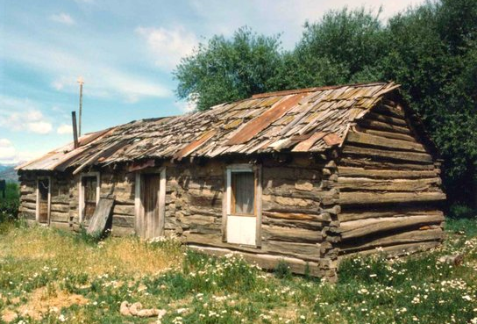
Marco Teórico
Clasificación Taxonómica del Lechero Blanco
SUPERREINO | Eukaryota
REINO | Plantae
DIVISIÓN | Magnoliophyta
CLASE | Magnoliopsida
ORDEN | Malpighiales
FAMILIA | Euphorbiaceae
GÉNERO | Euphorbia
ESPECIE | laurifolia Juss. ex Lam.
NOMBRE COMÚN | Lechero Blanco
Características
y
Usos
Figura 6. Características y sus de lechero blanco. Fuente (Jijón, 2015)

Slide 9
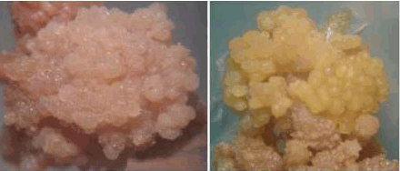
Marco Teórico
Líneas celulares
Coloración
Introducción de explantes
Desdiferenciación celular
Subcultivos
Cultivo celular único
Exudado
Figura 7. Variaciones en líneas celulares de plantas. Fuente (Kryvenki et al., 2015)

Slide 10
Hipótesis
La exposición de los segmentos de tallo de lechero blanco a diferentes concentraciones de fitorreguladores inducirá a la formación de callo a partir de los cuales se establecerán distintas líneas celulares para la posterior aplicación en análisis de la actividad citotóxica y antimicrobiana.

Slide 11
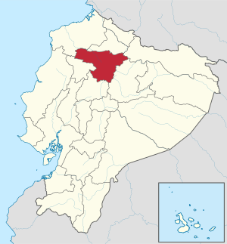
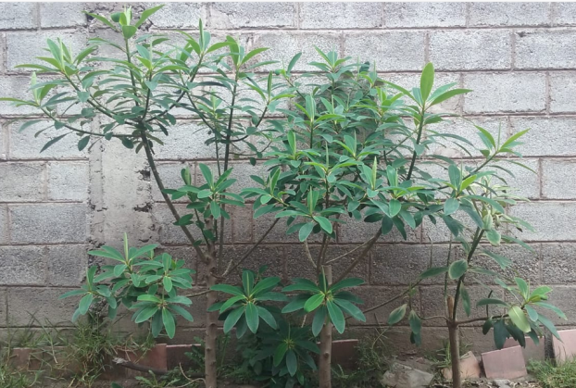
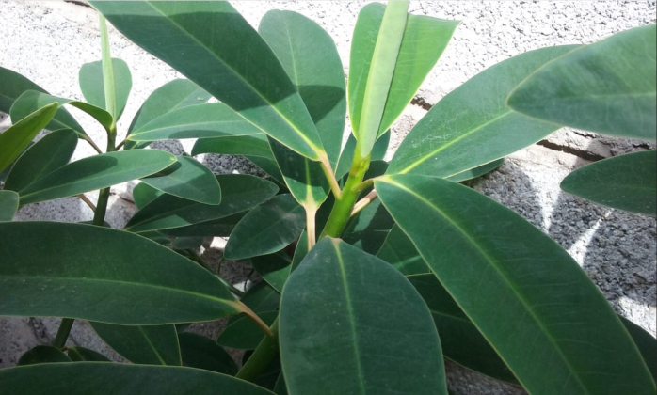
Materiales y Métodos
Fase de campo
Figura 9. Lechero blanco en zona rural de la parroquia Aloasí. Pichincha. Fuente (Vaca, 2018).
Plantas semileñosas
Estado vegetativo joven
Sanas visiblemente
Figura 8. Provincia de Pichincha. Fuente (Echeverría , 2017).

Slide 12
Materiales y Métodos
Fase de laboratorio
Desinfección de segmentos de tallo.
Inducción a callo.
Selección de líneas celulares.

Slide 13
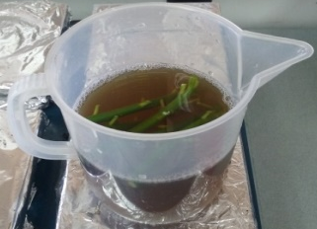
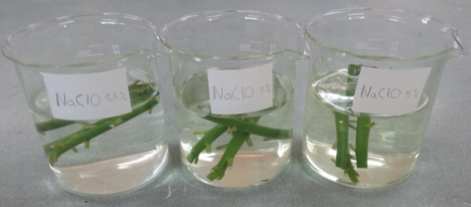
Materiales y Métodos
Desinfección de segmentos de tallo
Tabla 1. Tratamientos de desinfección con NaClO de tallo de lechero blanco.
Tratamiento | Tiempo de exposición (min) | Concentración NaClO (% v/v)
T1 | 15 | 1,5
T2 | 15 | 3
T3 | 15 | 5
T4 | 25 | 1,5
T5 | 25 | 3
T6 | 25 | 5
1
2
3
Corte mecánico
Agua corriente
Detergente
Variables de respuesta
4
5
Fungicida
Tratamientos con NaClO
Contaminación
Oxidación
(Yang et al., 2009; Uchida et al., 2004)

Slide 14
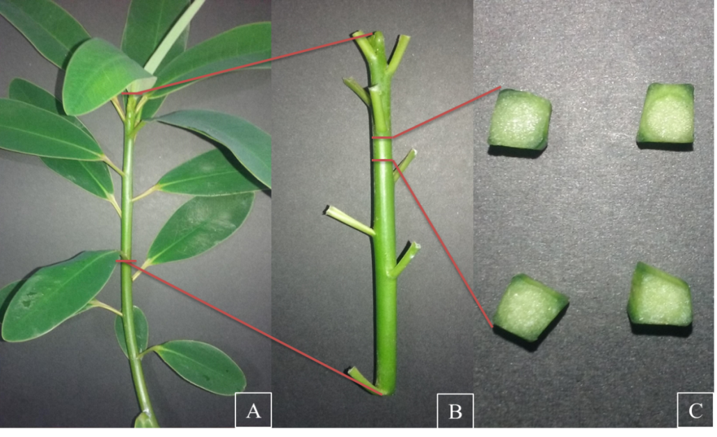
Materiales y Métodos
Inducción a callo
Tabla 2. Tratamientos de fitorreguladores para inducción a callo de tallos de lechero blanco.
Tratamiento | Citoquinina | [mg L⁻¹] | Auxina | [mg L⁻¹]
TC | --- | --- | --- | ---
T1 | Kinetina | 0,5 | ANA | 0,5
T2 | Kinetina | 0,5 | ANA | 1
T3 | Kinetina | 0,5 | ANA | 2
T4 | Kinetina | 1 | ANA | 0,5
T5 | Kinetina | 1 | ANA | 1
T6 | Kinetina | 1 | ANA | 2
T7 | BAP | 1 | AIB | 0,5
T8 | BAP | 1 | AIB | 1
T9 | BAP | 1 | AIB | 2
T10 | BAP | 1,5 | AIB | 0,5
T11 | BAP | 1,5 | AIB | 1
T12 | BAP | 1,5 | AIB | 2
T13 | BAP | 0,5 | 2,4-D | 1
T14 | BAP | 0,5 | 2,4-D | 3
T15 | BAP | 0,5 | 2,4-D | 5
T16 | BAP | 1 | 2,4-D | 1
T17 | BAP | 1 | 2,4-D | 3
T18 | BAP | 1 | 2,4-D | 5
Figura 10. Proceso de corte de los explantes de lechero blanco. A) Rama muestreada. B) Corte del extremo terminal. C) Explantes para la introducción.
(Iracheta et al., 2016; Preciado, Ayala, & Martínez, 2016; Uchida et al., 2010)

Slide 15
Materiales y Métodos
Selección de líneas celulares
Coloración y Morfología
Oxidación
Exudados
Morfología Celular
Friabilidad

Slide 16
Resultados y Discusión
Desinfección de segmentos de tallo
Contaminación Bacteriana
Figura 11. Porcentaje de contaminación de los tratamientos de desinfección.

Slide 17
Resultados y Discusión
Desinfección de segmentos de tallo
Oxidación
Figura 12. Porcentaje de contaminación de los tratamientos de desinfección.

Slide 18
Resultados y Discusión
Inducción a callo
Porcentaje promedio de formación de callo
Figura 13. Porcentaje promedio de formación de callo a 60 días de realizada la siembra.
(Iracheta et al., 2016)

Slide 19
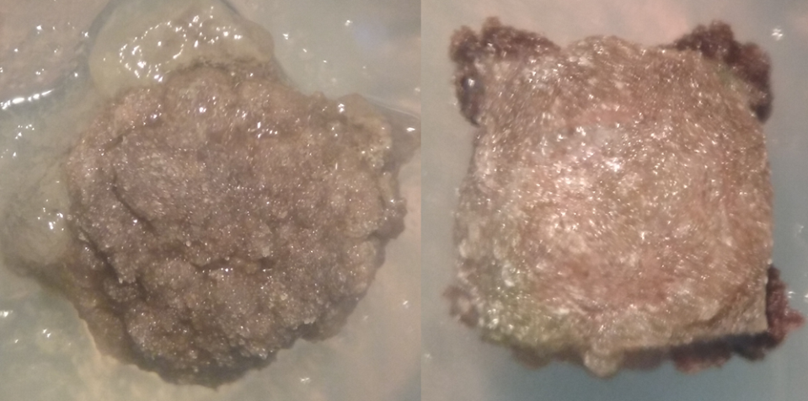
Resultados y Discusión
Selección de líneas celulares
Características
Oliva oscuro
Crecimiento compacto
Oxidación de los tejidos
Células alargadas
Tratamientos T1, T4, T5, T7
ELT1.1
ELT1.2
Figura 14. Líneas celulares del tratamiento T1.

Slide 20
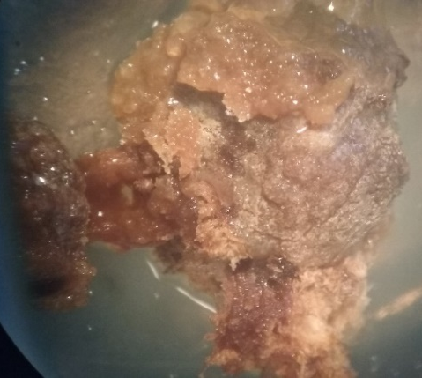
Resultados y Discusión
Características
Café oscuro - pardo
Crecimiento irregular
Ligera oxidación de los tejidos
Células redondeadas
ELT2.1
ELT6.1
Tratamientos T2, T4, T6, T11, T14, T15
ELT15.3
ELT15.3
Figura 15. Líneas celulares de los tratamientos T2, T6 y T15.

Slide 21
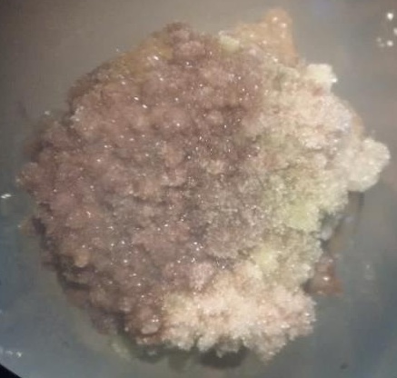
Resultados y Discusión
Características
Verde – Café oscuro
Crecimiento granular
Ligera oxidación de los tejidos en las zonas café
Células redondeadas
Tratamientos T7, T8, T12
ELT7.1
ELT8.1
Figura 16. Líneas celulares de los tratamientos T7 y T8.
(Kumar, Vijila, & Raj, 2018)

Slide 22
Resultados y Discusión
Características
Cian claro
Crecimiento granular
Células redondeadas
Tratamientos T9, T11, T12
ELT9.1
ELT12.2
Figura 17. Líneas celulares de los tratamientos T9 y T12.
(Yang et al., 2009)

Slide 23
Resultados y Discusión
Características
Beige
Crecimiento granular
Exudado blanco
Células ovaladas
Tratamiento T13
ELT7.1 | ELT8.1 | ELT9.1
ELT11.2 | ELT12.1 | ELT12.2
 | ELT13.1
Potencial de Compuestos Terpénicos
ELT13.1
Figura 15. Línea celular del tratamientos T13.
(Uchida et al., 2010)

Slide 24
Conclusiones
Al utilizar plantas silvestres de lechero blanco, es necesario poner especial cuidado al seleccionar las más aptas para el cultivo in vitro, observando que sean fenotípicamente sanas y estén alejadas de posibles fuentes de contaminación, como ganado, carreteras o la misma influencia del ser humano, para que se facilite de cierta forma su introducción al sistema in vitro.
La desinfección de los explantes de tallo requirió de varias etapas, incluyendo lavados en agua corriente y detergente, el uso de un fungicida de amplio espectro y la aplicación de diferentes concentraciones y tiempos de inmersión en hipoclorito de sodio, donde los mejores resultados se obtuvieron al usar una concentración del 5% con un tiempo de inmersión de 25 minutos, observando un 65% de explantes no contaminados y un 80% de explantes no oxidados.

Slide 25
Conclusiones
Los segmentos de tallo reaccionaron favorablemente al uso de diferentes combinaciones de fitorreguladores, donde los mayores porcentajes de formación de callo se observaron en los tratamientos T15 (5 mg L⁻¹ de 2,4-D, 0,5 mg L⁻¹ de BAP) y T11 (1 mg L⁻¹ de AIB y 1,5 mg L⁻¹ de BAP) con 113,125% y 100,625%, respectivamente. A pesar de los resultados obtenidos, fue necesario observar cada uno de los tratamientos donde hubo formación de callo a partir de los explantes, con el objetivo de seleccionar todas las posibles líneas celulares de lechero blanco.
Seleccionaron un total de 23 líneas celulares provenientes de los tratamientos de fitorreguladores usados, las que se compararon con callos obtenidos por diferentes autores en busca de posibles aplicaciones en base a los metabolitos secundarios que podrían producir. Las líneas ELT5.1, ELT7.1, ELT8.1, ELT9.1, ELT10.1, ELT11.2, ELT12.1, ELT12.2, ELT13.1 y ELT13.2 presentaron similitudes con callos en los que se encontró metabolitos secundarios que han demostrado tener posibles aplicaciones en la prevención e inhibición del cáncer, además de una presencia generalizada de compuestos terpénicos con posibles propiedades antibacteriales.

Slide 26
Conclusiones
Con esta investigación se logró construir nuevo conocimiento científico para el cultivo in vitro de lechero blanco (Euphorbia laurifolia Juss. ex Lam.), lo que dará una mejor proyección del posible uso que se pueden dar a las líneas celulares de esta planta, especialmente en cuanto a posibles propiedades citotóxicas y antibacteriales.

Slide 27
Recomendaciones
Se recomienda realizar un tratamiento fitosanitario a la planta donadora, transportándola a un sustrato estéril con continuas aplicaciones de fungicidas y bactericidas, con el objetivo de reducir la contaminación de los explantes ya que en condiciones naturales las plantas se exponen continuamente a esporas de hongos y bacterias.
Usar un corte de tallo de menor longitud cuando se realice el protocolo de desinfección, para eliminar las bacterias latentes que puedan alojarse en los espacios intercelulares de los explantes, lo que eliminaría la contaminación después de tiempos prolongados de realizada la introducción a sistema in vitro.

Slide 28
Recomendaciones
Evaluar la capacidad de producir callo en otros tipos de explantes, como la hoja, donde varios autores han tenido resultados favorables en la obtención de células indiferenciadas en hojas de varias plantas pertenecientes a la familia Euphorbiaceae.
Es necesario realizar un análisis fitoquímico de las todas las líneas celulares obtenidas, lo que corroboraría los diferentes metabolitos secundarios que estas producen y confirmaría o no la existencia de propiedades citotóxicas y antibacteriales, además de otros posibles usos.
También se recomienda una caracterización fitoquímica del látex de lechero blanco, en busca de metabolitos secundarios específicos que puedan ser comparados a los obtenidos en diferentes líneas celulares formadas.

Slide 29
Agradecimientos
Mónica Jadán PhD.
Claudia Segovia PhD.
Laboratorio de Cultivo de Tejidos

